Slide 1








Romania
4th September 2018

Slide 2
Romania
Mr. Karel Machotka
Executive Director of ICC Czech Republic
4th September 2018

Slide 3
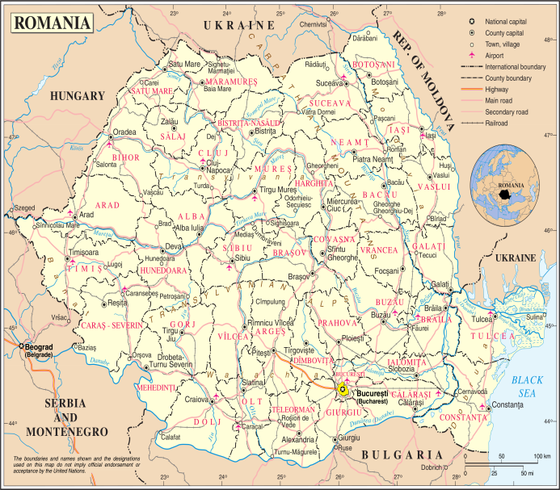
Romania
GDP (PPP, 2017 est.): $ 481.5 billion
GDP per capita (PPP, 2017 est.): $ 24,500
Export
Composition of GDP (2017 est.)
Partners (2017): Germany 23 %, Italy 11.2 %, France 6.8 %, Hungary 4.7 %, UK 4.1 %
Commodities (2017): machinery and equipment, other manufactured goods, agricultural products and food stuffs, metals and metal products, chemicals, minerals and fuels,
raw materials
Import
Partners (2017): Germany 20 %, Italy 10 %, Hungary 7.5 %, Poland 5.5 %, France 5.3 %, China 5 %, Netherlands 4 %
Commodities (2017):machinery and equipment, other manufactured goods, chemicals, agricultural products and foodstuffs, fuels and minerals, metals and metal products, raw materials
Ratings
OECD Country Risk Classification (6/2018): 3/7
Global Competitiveness Index (2017-2018): 68/137
Doing Business (2018): 45/190
Sources: *CIA Factbook, **OECD, Reports.webforum.org, Tradingeconomics.com, Imd.org, DoingBusiness.org ***BusinessInfo.cz

Slide 4
Romania
Mr. Vladimír Války
Ambassador of the Czech Republic to Romania
4th September 2018

Slide 5
Romania
Mr. Nicolae Blindu
Minister-Counsellor, Embassy of Romania
4th September 2018

Slide 6
Romania
Mr. Kamil Blažek
Advocate, Partner at Kinstellar
4th September 2018

Slide 7


Legal framework for trade and investments

Slide 8
Emerging Europe and Central Asia’s
Leading Independent Law Firm
With offices in ten jurisdictions and 200 local and international lawyers, we deliver consistent, joined-up legal advice and assistance across diverse regional markets – together with the know-how and experience to champion your interests while minimising exposure to risk.
Bulgaria
Czech Republic
Hungary
Kazakhstan
Romania
Serbia*
Slovakia
Turkey
Ukraine
Uzbekistan

Slide 9
Our Expertise
Sectors | Practices
Aviation Automotive & Industrials Banks & Financial Institutions Energy Infrastructure Life Sciences & Healthcare Private Equity Real Estate Technology, Media & Telecommunications | Banking, Finance & Capital Markets Competition & State Aid Compliance, Risk & Sensitive Investigations Dispute Resolution Employment & Labour Law Energy Infrastructure & Projects Intellectual Property M&A & Corporate NPLs & Distressed Assets Real Estate, Construction & Planning Restructuring & Insolvency Tax Technology, Media & Telecommunications White-Collar Crime

Slide 10
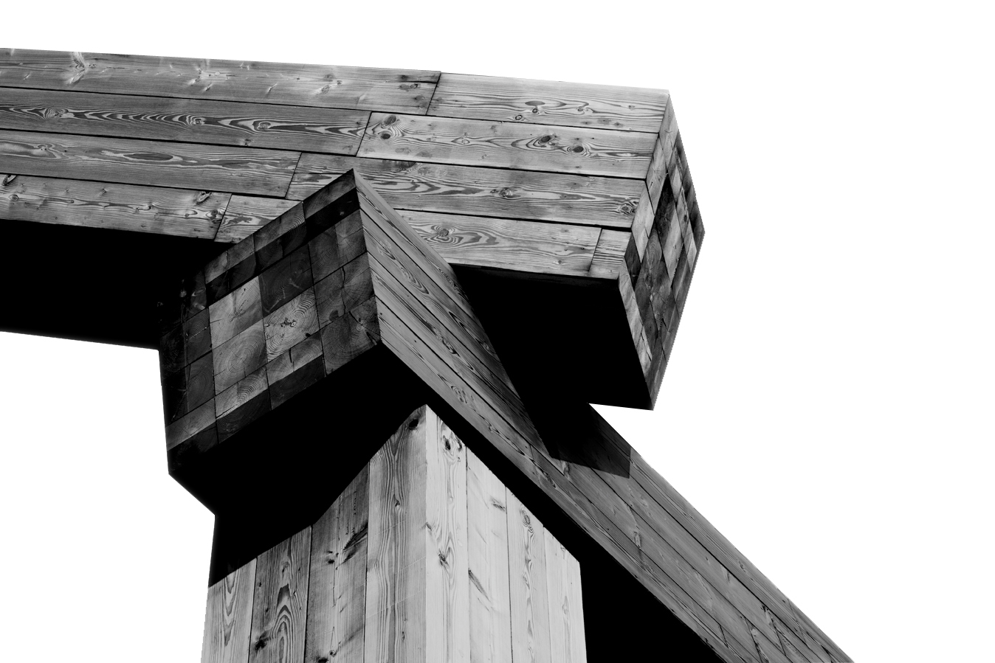
Legal Framework for Trade and Investments
International Treaties
Enforcement of Decisions / Judicial Cooperation / Arbitration
Verification of Documents / Apostille
How to Start a Business in Romania?
Notes:
In the course of this brief presentation we will try to answer or point out at least a couple of important legal questions which may be relevant when considering investing in Romania. We have co-operated with our partner law firm ________in order to bring uptodate information.

Slide 11

International Treaties
Business and trade
EEA Agreement (1994) ✓
Convention on the OECD (1960) ✓
UN Convention on Contracts for the International Sale of Goods (1980) ✓
Marrakesh Agreement establishing the World Trade Organisation (1994) ✓
Convention establishing Multilateral Investment Guarantee Agency (1985) ✓
ICSID Convention - Convention on the settlement of investment disputes between States and nationals of other States (1966) ✓
Transport and logistic
Convention for the Unification of Certain Rules for International Carriage by Air (1999) ✓
Notes:
- Agreement on the European Economic Area (Dohoda o EHP), which entered into force on 1 January 1994, brings together the EU Member States and the three EEA EFTA States — Iceland, Liechtenstein and Norway — in a single market, referred to as the "Internal Market".
- Dohoda o Organizaci pro Hospodářskou spolupráci a rozvoj (OECD)
Mezi hlavní cíle OECD patří:
podpora udržitelného ekonomického růstu,
zvyšování zaměstnanosti,
zvyšování životní úrovně,
udržení finanční stability,
zdravý hospodářský růst členských i nečlenských zemí a
rozvoj světového obchodu
- Vídeňská úmluva o mezinárodním prodeji zboží - The CISG is considered one of the core international trade law conventions whose universal adoption is desirable.
- Dohoda o zřízení Světové obchodní organizace podepsaná v marockém Marákéši
Agentura pro mnohostranné investiční záruky
ICSID
Protokol mezi vládou České republiky a vládou Rumunska o změně Dohody mezi vládou České republiky a vládou Rumunska o podpoře a vzájemné ochraně investic

Slide 12

International Treaties (Cont‘d)
Energy
Energy Charter Treaty (1994) ✓
Statute of the International Renewable Energy Agency (2009, IRENA) ✓
Statute of the International Atomic Energy Agency (1956, IAEA) ✓
IP
Paris Convention for the Protection of Industrial Property (1883, WIPO) ✓
Member state of the European Patent Organisation (EPO) ✓
Notes:
České názvy dohod:
Energy
Smlouva o energetické chartě
Nařízení Mezinárodní agentury pro obnovitelnou energii
Nařízení Mezinárodní agentury pro atomovou energii
IP
Pařížská úmluva o ochraně průmyslového vlastnictví (WIPO)
Členský stát Evropského patentového úřadu

Slide 13

International Treaties
Finance
Convention on a common transit procedure ✓
Agreement of the IMF ✓
Protocol between the Government of the Czech Republic and the Government of Romania on the Amendments to the Agreement between the Government of the Czech Republic and the Government of Romania for the Promotion and Reciprocal Protection of Investments ✓
Agreement between the Government of the Czech Republic and the Government of Romania to avoid double taxation and avoidance of tax evasions from income tax and property tax ✓
Terrorism and Corruption
UN International Convention for the Suppression of the Financing of Terrorism ✓
UN Convention against Corruption ✓
Notes:
České názvy dohod:
Finance
Úmluva o společném tranzitním režimu mezi zeměmi Evropského sdružení volného obchodu (ESVO) a Evropským hospodářským společenstvím
Dohoda o mezinárodním měnovém fondu
Protokol mezi vládou České republiky a vládou Rumunska o změně Dohody mezi vládou České republiky a vládou Rumunska o podpoře a vzájemné ochraně investic
Smlouva mezi vládou České republiky a vládou Rumunska o zamezení dvojího zdanění a zabránění daňovému úniku v oboru daní z příjmu a z majetku
Terorismus a korupce
Mezinárodní úmluva o potlačování financování terorismu
Mezinárodní úmluva proti korupci

Slide 14

Arbitration
Enforcement of Decisions / Judicial Cooperation
Convention on the Recognition and Enforcement of Foreign Arbitral Awards (New York, 1958) ✓
Regulation No. 1215/2012 of the European Parliament and of the Council of 12 December 2012 on jurisdiction and the recognition and enforcement of judgments in civil and commercial matters (Brussels Regulation) ✓
Convention of 30 June 2005 on Choice of Court Agreements (Hague Convention) ✓
A final and conclusive judgment for payment of money rendered by a court of Romania which is enforceable in Romania will be recognised and enforceable by Czech courts, according and subject to the Brussels Regulation and the Hague Convention ✓

Slide 15

Verification of Documents / Apostille
Both states are parties to the Hague Convention on Apostille
Verification of Romanian documents for use in the Czech Republic
Offices of the Prefect (Administrative documents)
Tribunals (Documents emanating from an authority or an official connected with the courts or tribunals of the State;)
Chambers of Notaries Public (Notarial acts)
Verification of Czech documents for use in Romania
Ministry of Justice of the Czech Republic (Documents issued by judicial authority or notary)
Ministry of Foreign Affairs of the Czech Republic (Documents issued by administration)
Notes:
Offices of the Prefect are competent authorities for the official documents referred to in article 1 letter b) of the Convention.
b) administrative documents;
Tribunals are competent authorities for the official documents referred to in article 1 letters a) and d) of the Convention;
a) documents emanating from an authority or an official connected with the courts or tribunals of the State, including those emanating from a public prosecutor, a clerk of a court or a process-server ("huissier de justice");
d) official certificates which are placed on documents signed by persons in their private capacity, such as official certificates recording the registration of a document or the fact that it was in existence on a certain date and official and notarial authentications of signatures.
Chambers of Notaries Public are competent authorities for the official documents referred to in article 1 letter c) of the Convention;
c) notarial acts;
Haagská úmluva o apostile (Hague convention on apostille)
Article 1
The present Convention shall apply to public documents which have been executed in the territory of one Contracting State and which have to be produced in the territory of another Contracting State.
For the purposes of the present Convention, the following are deemed to be public documents:
a) documents emanating from an authority or an official connected with the courts or tribunals of the State, including those emanating from a public prosecutor, a clerk of a court or a process-server ("huissier de justice");
b) administrative documents;
c) notarial acts;
d) official certificates which are placed on documents signed by persons in their private capacity, such as official certificates recording the registration of a document or the fact that it was in existence on a certain date and official and notarial authentications of signatures.
However, the present Convention shall not apply:
a) to documents executed by diplomatic or consular agents;
b) to administrative documents dealing directly with commercial or customs operations.

Slide 16

How to Start Business in Romania?
The Company Law regulates five types of commercial companies
Limited liability company
Joint stock company
General partnership
Limited partnership
Limited partnership on shares
Notes:
LLC:
V praxi, celý proces založení společnosti s ručením omezeným v Rumunsku trvá 2-3 týdny v závislosti na dodání příslušných dokumentů a podkladů nezbytných k zapsání do OR.

Slide 17
Restrictions on foreigners owning shares / real estate
  The Romanian legislation does not provide any restrictions on foreigners owning shares
  Non-EU foreign persons and legal entities can acquire land in Romania in accordance with international treaties, based on reciprocity.
  EU or EEA nationals and legal entities are allowed to acquire land following the same conditions as Romanian nationals and legal entities.
Notes:
Shares
V případě transakce kdy cizí státní příslušník získá kontrolu nad Rumunskou společností je doporučeno oznámit takovou skutečnost Nejvyšší radě národní bezpečnosti. (Supreme Council of National Defence)
Real estate
Předkupní právo:
v případě prodeje lesních pozemků náleží předkupní právo: spoluvlastníkům, majitelům sousedních pozemků a Rumunskému státu.
V případě prodeje zemědělské půdy nacházející se mimo město náleží předkupní právo: spoluvlastníkům, nájemcům, majitelům sousedních pozemků, Rumunskému státu.
V případě památek náleží toto právo Rumunskému státu.

Slide 18

Debt financing/security package
Debt Financing:
Debt financing is typically based on LMA standard
or own standards, which are usually shorter and lesser in complexity, while still inspired from LMA standard.
Security package for financing transactions are the following:
movable mortgage over movable assets owned by a Romanian company, such as:
bank accounts, receivables owed by third parties, insurance policies,intellectual property rights, stocks
movable mortgage over shares issued by a Romanian company, the pledgers being the shareholders of that Romanian company; and/or
immovable mortgage over certain immovable assets owned by the Romanian company

Slide 19

IP protection
Protection of intellectual property rights is mainly ensured by registration with the relevant national entity, the State Office for Patents and Trademarks (“OSIM”) or the Romanian Copyright Office (“ORDA”).
Notes:
patents may be registered with OSIM in relation to an invention in a technological field provided that the invention: (i) is new, (ii) involves an inventive activity and (iii) is susceptible to industrial application. Registered patents are protected for a period of 20 years as of the filing of a complete application.
trademarks may be registered with OSIM provided that the trademark is: (i) fit for graphical representation, (ii) distinctive, (iii) available, as in not affected by prior intellectual property rights, and (iv) lawful. Registered trademark benefit for protection at a national level for a 10 year period, as of filling of a complete application.
Designs and models, utility models can also undergo the registration procedure with OSIM and confer the exclusive right of use throughout the protection period, 10 years, which can be subsequently renewed.
copyright and computer programs, registration with ORDA is not a prerequisite for the existence of the intellectual property rights, but more of a deterrence instrument for counterfeit products and infringement actions. As a matter of principle, patrimonial rights regarding copyright are protected during their author’s lifetime and 70 years following his/her death, while non-patrimonial rights are transmissible by way of succession for an unlimited period of time.

Slide 20
Questions?
?
? ? ? ? ? ? ? ? ? ? ? ? ? ? ? ? ? ? ? ? ? ? ? ? ? ? ? ? ? ? ? ? ? ? ? ? ? ? ? ? ? ? ? ? ? ? ? ? ? ? ? ? ? ? ? ? ?

Slide 21

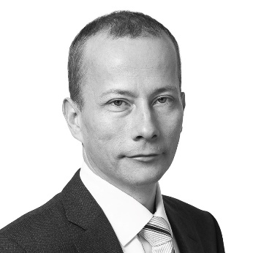
Thank You!
Kamil Blažek
Partner
+420 221 622 160
kamil.blazek@kinstellar.com
We would be pleased to provide you with any further information about any of our offices, lawyers, practice areas or expertise (as well as our fees policy) which you might require. Should you have any questions, all contact information is available on: www.kinstellar.com

Slide 22
Romania
Mr. Jan Holub
Credit manager, Czech export bank
4th September 2018

Slide 24

Česká banka pro český export
Vládní program na podporu exportu
hájí obchodní zájmy České republiky v EU, WTO, OECD a podílí se na odstraňování obchodních bariér
vykonává a koordinuje zahraniční politiku v oblasti vnějších ekonomických vztahů
MPO
MZV
EGAP
CzechTrade
státem vlastněná pojišťovací společnost, která pojišťuje tržně nepojistitelná teritoriální a komerční rizika
nabízí podporu exportu, poradenství a exportní vzdělávání

Slide 25
Česká banka pro český export
*Data k 31. 12. 2016
1995
Založení České exportní banky
100%
A1
Vlastněna státem
Rating Moody’s
Stabilní výhled
AA-
81
Rating S & Р
Stabilní výhled
Celková aktiva (mld. Kč)
382
1386
Podpořeného exportu (mld. Kč)
Obchodních případů
84
Cílových zemí podpořeného financování

Slide 26
Česká banka pro český export
Podpořené exportní financování dle ujednání OECD
ČEB poskytuje podpořené exportní financování v souladu s pravidly OECD, které stanoví u exportního financování na 2 a více roků tyto podmínky:
  oficiální podpora pro místní náklady ≤ 30% hodnoty zakázky;
  kupující musí zaplatit předem ≥ 15% hodnoty zakázky;
  maximální splatnost
  pro zemi v kategorii I (relativně bohatá) až 8,5 roku
  pro zemi v kategorii II (relativně chudá) až 10 let
  výjimky pro letadla, lodě, jaderné elektrárny a alternativní energetické zdroje;
  jistina a úroky se splácí ve stejných splátkách, nejméně jednou za 6 měsíců;
  minimální fixní úroková sazba na úrovni CIRR (Commercial Interest Reference Rate).

Slide 27
Česká banka pro český export
Hlavní produkty
Klient | Produkt
ČESKÝ EXPORTÉR | Předexportní úvěr
 | Dodavatelský exportní úvěr
 | Záruky
 | Odkup vývozních pohledávek
ČESKÝ INVESTOR | Financování investic v zahraničí
ZAHRANIČNÍ IMPORTÉR | Odběratelský exportní úvěr
BANKA IMPORTÉRA | Přímý dodavatelský úvěr
BANKA EXPORTÉRA | Nepřímý dodavatelský úvěr

Slide 28




Česká banka pro český export
Produktová nabídka
bankovní záruky:
za akontaci
za výrobu
za zádržné
financování
dodavatele:
na výrobu
dodavatelský
odkup pohledávky
s regresem
investiční
financování
odběratele:
odběratelský
odkup pohledávky
bez regresu
odkup pohledávky
z dok. akreditivu
dokumentární
služby:
avízo LC
kontrola LC
potvrzení LC

Slide 29
Česká banka pro český export
Stopy ČEB ve světě

Slide 30
Česká banka pro český export
Úvěrové portfolio podle země vývozu
*Data k 31. 12. 2016 (dle stavu jistiny)
6,90 %
další země
4,52 %
Gruzie
33,17 %
Rusko
10,24 %
Ázerbájdžán
71 mld. Kč
22,08 %
Turecko
23,09 %
Slovensko
Notes:
Russia 33,17% Slovakia 23,09% Turkey 22,08% Azerbaijan 10,24% Georgia 4,52% Other countries 6,90%

Slide 31
Česká banka pro český export
Úvěrové portfolio podle odvětví financování
*Data k 31. 12. 2016 (dle stavu jistiny)
Ostatní odvětví
Přenos elektřiny
Výroba a tváření kovů
Veřejná správa

Slide 32
Česká banka pro český export
Dodání zboží/služeb a profinancování ze strany ČEB
05
Budoucí spolupráce
Schválení financování ze strany ČEB a uzavření úvěrové smlouvy
04
Oba uzavírají smlouvu o dodávce zboží/služeb
03
Zahraniční investor požaduje zboží/služby českého exportéra
02
Kontakt mezi českým exportérem a zahraničním partnerem
01
Navázání kontaktu
Potenciální dodávka
Smlouva o dodávce
Poskytnutí financování
Dodávka zboží/služeb

Slide 33
Česká banka pro český export
Strategické cíle
Exportní poradenství
Kvalita portfolia
Ekonomická diplomacie
Koncentrace na obchod
Zrychlení procesů
Kontinuita

Slide 34
Otázky?

Slide 35

Jan Holub
Úvěrový Manažer
mail@ceb.cz
+420 353 353 533
www.ceb.cz
Sledujte nás

Slide 36
Romania
Mr. Karel Zděnovec
Department of Foreign Economic Policies I
Ministry of Industy and Trade
4th September 2018

Slide 37
Rumunsko
Zahraniční obchod s ČR a možnosti pro naše firmy

Slide 38
Obsah prezentace
Základní údaje, smluvní základna
Rumunská ekonomika v 21. století
Aktuální vývoj
Zahraniční obchod s ČR
  Trend ve vývoji zahraničního obchodu mezi ČR a RO
  Přehled 1993 - 2018
  Největší vývozní položky
  Největší dovozní položky
Investice
Proč do Rumunska?
Perspektivní obory – příležitosti dle oborů a co chystá vláda

Slide 39
Základní údaje, smluvní základna
238.391 km²
Cca 20,5 mil., kolik v zahraničí? 2-2,5 mil., nejvíce ITA, FRA, GER
Dokumenty vycházející ze členství v EU
Bilaterální
  Podpora a ochrana investic
  Zamezení dvojího zdanění
  Dohoda o spolupráci MPO
    smíšená pracovní skupina
Rating: Standard & Poors BBB- Moody´s Baa3 Fitch BBB-
Rumunsko si v letošním roce připomíná výročí 100 let od svého sjednocení a aktivně se připravuje na převzetí šestiměsíčního předsednictví v Radě EU (od ledna 2019).

Slide 40
Rumunská ekonomika v 21. století
Od konce 90. let až do roku 2008 velký boom. Po krizi velký propad, řada firem zanikla, ale dnes je ROM hospodářství ve formě (růst HDP 2017 6,9 %).
Velmi dynamická země, region „za humny“ (po dálnici 500 km z Břeclavi do Nădlacu (západní hranice).
Černé moře, základna na východ.
Infrastruktura se nadále rozvíjí…
Tradice vztahů a dobrá CZ pověst.

Slide 41
Aktuální ekonomický vývoj v Rumunsku
Růst hospodářství 6,9 % v roce 2017, očekává se mírné ochlazení (mezinárodní instituce odhadují zvýšení HDP v rozmezí 3,7 – 5 %), ale tento růst, probíhající strukturální reformy a odpovědná fiskální politika dále lákají zahraniční investice. Země se stává nejbohatší v regionu, nejen z pohledu nerostných surovin, ale také energetických zdrojů.
Je významnou výrobní základnou s pracovní sílou s „prozatím“ nižšími náklady“. I zde se však začíná projevovat nedostatek pracovních sil, kdy míra nezaměstnanosti se meziročně snížila z 6,4 % na 4,7 %, přičemž oficiální zdroje zmiňují existenci případů neochoty nezaměstnaných pracovat a většina župních úřadů práce v Rumunsku hlásí nedostatek odborných pracovníků. K tomu se přidávají některé tradiční negativní demografické trendy (omezený vnitřní pohyb pracovní síly, vysoká ekonomická migrace do zahraničí).
Vládní dluh RO dle maastrichtských kritérií je zatím pod 40 % HDP a neočekává se jeho velký nárůst, rozpočtový deficit byl vloni do 2 %, MMF celkem RO chválí (zdravé základy, fiskální uvolnění, které má podpořit poptávku a aktivitu však musí doprovázet lepší výběr daní).
Země disponuje kromě strategické polohy i stále silnějším a stabilnějším podnikatelským prostředím.
Hlavními riziky jsou některá nedotažená fiskální opatření (MMF doporučuje je ještě zpřísnit), nízké čerpání fondů EU a reálná možnost, že se ne všechny společnosti vyrovnají s novými změnami v převodech sociálních příspěvků od zaměstnavatele na zaměstnance. Problémy může způsobit i rostoucí inflace, kdy se její míra letos pohybuje okolo 4,5 %.Přetrvává rovněž korupce a místní byrokracie.

Slide 42
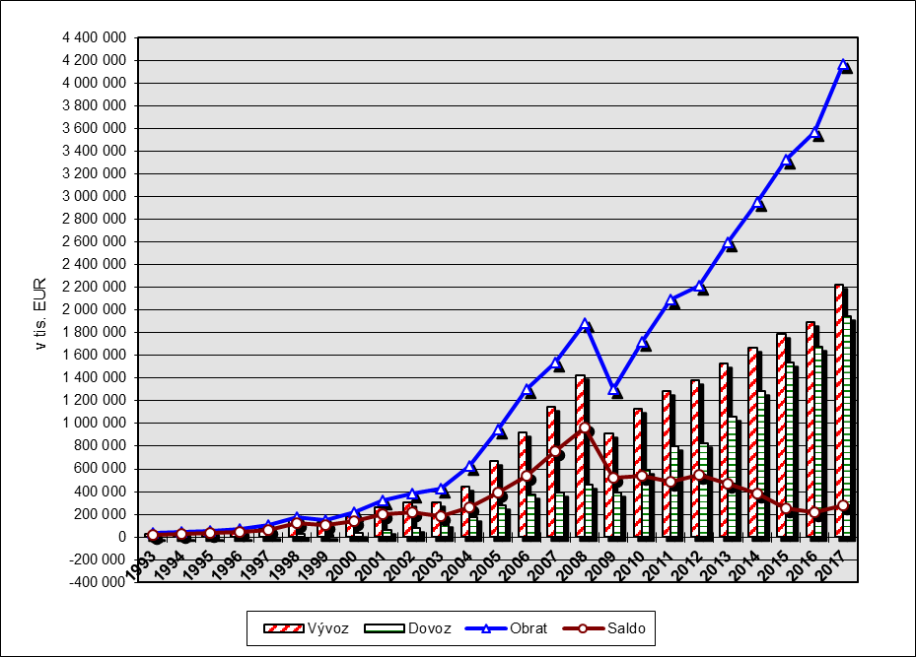
Zahraniční obchod s ČR – trend
Obrat 2017 přes 4 mld. €., dynamika v průměru přes 10% ročně. Za prvních 6 měsíců obrat přes 2,2 mld. €.
Bilance s mírně pozitivním saldem pro ČR.

Slide 43
Zahraniční obchod - vývoz, dovoz, bilance mil. €

Slide 44
Zahraniční obchod - 2018 hlavní položky vývozu nad 20 mil.€
Kód zboží | Název zboží | Stat. hodnota EUR(tis.)
78 | Silniční vozidla | 259 251
77 | Elektrická zařízení, přístroje a spotřebiče, j.n. | 189 121
74 | Stroje a zařízení všeobecně užívané v průmyslu, j.n. | 83 137
69 | Kovové výrobky, j.n. | 58 774
89 | Různé výrobky, j.n. | 56 669
65 | Textilní příze, tkaniny, tržní výrobky z nich, j.n. | 47 741
67 | Železo a ocel | 45 311
76 | Zařízení pro telekomunikace a pro záznam a reprodukci zvuku | 42 939
75 | Kancelářské stroje a zařízení k automat. zpracování dat | 35 901
55 | Silice a vonné látky; leštící a čistící přípravky | 29 879
71 | Stroje a zařízení k výrobě energie | 28 141
62 | Výrobky z pryže, j.n. | 23 624
72 | Strojní zařízení pro určitá odvětví průmyslu | 23 164
58 | Plastické hmoty v neprvotních formách | 20 121

Slide 45
Zahraniční obchod – 2018 hlavní položky dovozu nad 20 mil.€
Kód zboží | Název zboží | Stat. hodnota EUR(tis.)
77 | Elektrická zařízení, přístroje a spotřebiče, j.n. | 396 454
78 | Silniční vozidla | 134 600
82 | Nábytek a jeho díly | 118 585
12 | Tabák a tabákové výrobky | 44 589
74 | Stroje a zařízení všeobecně užívané v průmyslu, j.n. | 39 958
54 | Léčiva a farmaceutické výrobky | 32 628
67 | Železo a ocel | 30 587
69 | Kovové výrobky, j.n. | 29 276
68 | Neželezné kovy | 26 864
76 | Zařízení pro telekomunikace a pro záznam a reprodukci zvuku | 24 327
62 | Výrobky z pryže, j.n. | 21 834

Slide 46
Investice – příklady CZ investic
CZ se již Rumunska tolik nebojí, což dokládá působení cca 1.000 našich subjektů v zemi s kapitálem cca 600 mil.€. K tomuto počtu je možné připočíst další stovky českých firem, které v Rumunsku podnikají bez registrace a podnikání řeší na dálku nebo formou služebních cest.
Dle údajů InvestRomania se Česká republika dokonce posunula v pořadí největších zahraničních investorů na 10. místo s celkovou výší investovaného kapitálu více než 1,35 mld. €.
Mezi největší české investory patří společnost ČEZ Romania s investicí cca 1,1 mld. € do výroby energie z obnovitelných zdrojů. Její dvě větrné farmy s celkovým instalovaným výkonem 600 MW dnes představují největší projekt svého druhu v Evropě a produkce větrné farmy představuje zhruba 10% podíl na rumunském trhu energie z obnovitelných zdrojů. Působení ČEZ otevírá v Rumunsku příležitosti dalším českým firmám.
Další: CPI Property Group, která se rozhodla převzít nákupní centrum Felicia ve městě Iasi a v Rumunsku má i dalších několik developerských projektů, nebo pojišťovací makléřskou společnost Renomia, která převzala rumunskou společnost Srba.
Chropyňská strojírna, která jako významný dodavatel svařovacích, montážních a dopravních linek pro automobilový průmysl ve střední a východní Evropě převzala 100 % akcií společnosti Ramira se sídlem v Baia Mare.
Úspěšným investorem je i výrobce ergonomických kancelářských židlí české skupiny Antares, který dokončil výstavbu nového výrobního závodu v Remetea (župa Harghiţa) a modernizoval vlastní výrobní haly ve městě Kluž.
Dalším nedávným investorem je česká skupina ALEF, která je předním dodavatelem informačních technologií. Česko-slovenský investiční fond Penta Investment vstoupil do jednání o koupi největší zdejší farmaceutické skupiny A&D Pharma.
Lékárenský řetězec Dr. Max patřící skupině Penta chce koupit rumunskou společnost A&D Pharma, která doposud vlastnila 600 lékáren, a velkoobchodní firmu Mediplus.
V oblasti distribuce plynu pak působí PPF Investments, která vlastní většinový podíl ve společnosti Gaz Sud.
Pořadí CZ investorů v RO dle výše investic - Tomis Team, srl; ČEZ Distributie; ČEZ Vanzare (ČEZ, a.s.); Generali Romania Asigurare Reasigurare (Generali PPF Holding); Generali Societate de Asministrare a Fondurilor de Pensii Private, SA (Česká pojišťovna); Kenvelo Romania (Frenta sro prin Giorgio Margutti); Dejmark Partners (Dejmark Group s.r.o.); Eftec Romania, srl (Eftec, a.s.); Intercora srl (Sc Intercora spol sro); Conti Real Estate (Boda Cornel); Techo Romania srl (Techno, a.s.); Kwesto Service, srl (Kwesto Service, sro); Kopos Electro srl (Kopos Kolin SA); Azelis Romania (Azelis CEE Holding, a.s.); Lichtgitter RO srl (Lichtgitter Cz spol sro); Invia Travel srl (Invia CZ)

Slide 47
Proč do Rumunska a s Rumunskem?
Dle řady firem je stále právný moment se do Rumunska znovu vracet (Société Générale, Raiffesien). Není to ráj, ale možnosti jsou velké.
Rumunsko je a bude největším partnerem na Balkáně, který svým obchodním významem převyšuje i mnohem větší Turecko.
České zboží a služby sice mají v Rumunsku nálepku kvality, nicméně aby uspěly, musí splnit všechny další atributy platné pro dodávky do vyspělé Evropy.
Celá řada perspektivních oborů (viz dále), velmi dynamická země.
Nízké daně (daň z příjmu10 %, 0 % z reinvestovaného zisku, 16 % firemní daň, 5 % z dividend).
Regiony „za humny“, po dálnici (západ). Ani Moldavsko není daleko.
Černé moře, základna na východ, koridor I, 79 průmyslových parků.

Slide 48
Příležitosti v Rumunsku I
Dopravní infrastruktura - dálnice, železnice, přístavy a kanály na Dunaji, přístav Konstanca, letiště, regionální silnice, obchvaty měst, rozšíření metra v Bukurešti. Rumunská vláda schválila v rámci rozvoje dopravní infrastruktury tzv. „Dopravní plán na období do 2015-2030“. Ten předpokládá investice ve výši 43,5 mld. EUR. Z toho na projekty rozvoje silniční infrastruktury je počítáno s 26 mld. EUR. Nákladem 14 mld. EUR má pak být zmodernizována železniční síť v uvažované délce 4 tis. km. V oblasti vodní, resp. námořní dopravy se předpokládají změny především v oblasti plavby na Dunaji a jeho kanálech v celkové délce 670 km a modernizace 32 přístavů za cca 2 mld. EUR. Na oblast letecké dopravy je pak v rámci uvažované modernizace a rozšíření 15 letišť vyčleněno 1,5 mld. EUR. Na rozvoji dopravní infrastruktury, občanské i průmyslové výstavbě mohou české společnosti participovat dodávkami a subdodávkami stavebních materiálů a technologií, strojů a zařízení a případně i formou dodávek stavebních prací nebo stavební supervize dle požadavku investora.
Důlní, těžební a ropný průmysl - zpracování a těžba surovin (kamenolomy, štěrkopískovny, modernizace rafinérií a nová naleziště plynu v Černém moři). Perspektivní pro české firmy jsou subdodávky strojů, náhradních dílů a technologii do těchto provozů.
Energetika a elektrotechnika - zvyšování energetické účinnosti, tepelné izolace, kogenerační jednotky, OZE a rekonstrukce stávajících energeticky neefektivních tepelných elektráren, automatizace. Dodávky v sektoru automatizace s využitím v průmyslových provozech, v rafinériích, v logistice a v dopravní a železniční technice. Nadále aktuální obnova, modernizace a rozvoj sítí vysokého napětí související s propojením energetických trhů.
Strojírenství, stavebnictví - růst v sektoru stavebnictví patří k nejvyšším v EU. V Rumunsku probíhá modernizace a rozvoj silniční a železniční infrastruktury, rozšiřování výrobních a obchodních kapacit, výstavba nových průmyslových parků a objektů, pokračující expanze obchodních řetězců i projekty občanské výstavby ve velkých městech (vládní program PRIMA CASA). Plánuje se stavba několika projektů velkého rozsahu, mezi nimiž je např. rozšíření bukurešťského metra a rozšíření terminálu na mezinárodním letišti Otopení v Bukurešti. Pozadu ale nezůstávají ani regionální plánované investice v podobě nových mostů v městech Braila a Satu Mare. Díky poptávce z navazujících průmyslových odvětví lze na místním trhu uvažovat o možnosti strojírenských subdodávek v rámci komodit, jakými jsou kovoobráběcí a další CNC víceúčelové a víceosé stroje pro automobilový, letecký průmysl a pro výrobu lodí, strojírenské komponenty a polotovary pro výrobu motorů, převodovek, kuličkových ložisek, další stroje a zařízení pro zpracovatelský a potravinářský průmysl, investiční celky a technologie pro energetiku a obnovitelné zdroje energie.
S ohledem na zastaralost vozového parku v rumunských městech existuje značný potenciál pro budoucí dodávky technologií a komponentů pro městskou dopravní techniku (tramvaje, příměstské vlaky, kolejová infrastruktura atd.) a všeobecně také pro logistiku včetně parkovacích systémů nebo prodejních automatů. V souvislosti s konáním EURO 2020 se Bukurešť připravuje na výběrová řízení na konfiguraci systému městské hromadné a na mezinárodní výběrové řízení na nákup nových autobusů.

Slide 49
Příležitosti v Rumunsku II
Rozvoj měst - elektrifikace a rekonstrukce městské hromadné dopravy, revitalizace historických center měst a obcí, výstavba sociálního bydlení, modernizace škol, univerzit, nemocnic, budování cyklostezek a chodníků, obnova městského osvětlení, modernizace parků.
Podpora malých a středních podniků a zaměstnanců - investice do výrobních podniků (budovy, výrobní zařízení, vybavení IT), podpora MSP zaměřených na inovace (transfer technologií, rizikový kapitál, podpůrné úvěry), podpora mezinárodní činnosti MSP, podpora klastrů, poradenství, projekty integrace sociálně slabých…
Rozvoj venkova, integrační projekty, investice do zemědělských a lesnických závodů - alternativní energie (např. biomasa), rozvoj a obnova systému zavlažování, programy pro mladé zemědělce, zpracování potravin, investice do budov a zařízení, rybářství, podpora výrobních svazů, rozvoj obcí (obnova systému vodovodního řádu a kanalizace) a místních komunikací, přímé platby pro zemědělství.
Turismus, investice do infrastruktury, obnova historických památek - eroze pobřeží, státní správa, podpora chodu podpůrných programů EU, zhotovení informačních brožur a materiálů o podpůrných programech EU, technická asistence.
Věda, rozvoj, ICT, software a služby - věda a rozvoj (projekty podniků, spolupráce s univerzitami, podpora vědecké infrastruktury), ITC projekty (pro podniky, úřady, zlepšování infrastruktury). Sektor ICT, který se v Rumunsku rozvíjí velmi dynamicky, těží z historického průmyslového vývoje země, na který navazují perspektivní obory, jakými jsou např. věda a technické vzdělávání, tvořící ideální předpoklady pro vznik moderních vývojových center (klastrů), které ze země udělaly centrum outsourcingu v oblasti IT. Odhaduje se, že do roku 2025 bude tento sektor přispívat 12 % do HDP. Potenciál ICT sektoru v Rumunsku zvyšuje i rozsáhlá síťová infrastruktura, díky které země patří k evropským lídrům v rychlosti internetu, což v posledním období přilákalo nové hráče na trhu ICT. V Rumunsku probíhá reforma a modernizace veřejné správy včetně její digitalizace. Existují možnosti dodávek technologií, specializovaného SW pro řízení průmyslových provozů a Call center, dodávky SW řešení pro ochranu firemních dat, participace na projektech programu digitální agendy pro nové programovací období 2014-2020 za 2,4 mld. EUR.

Slide 50
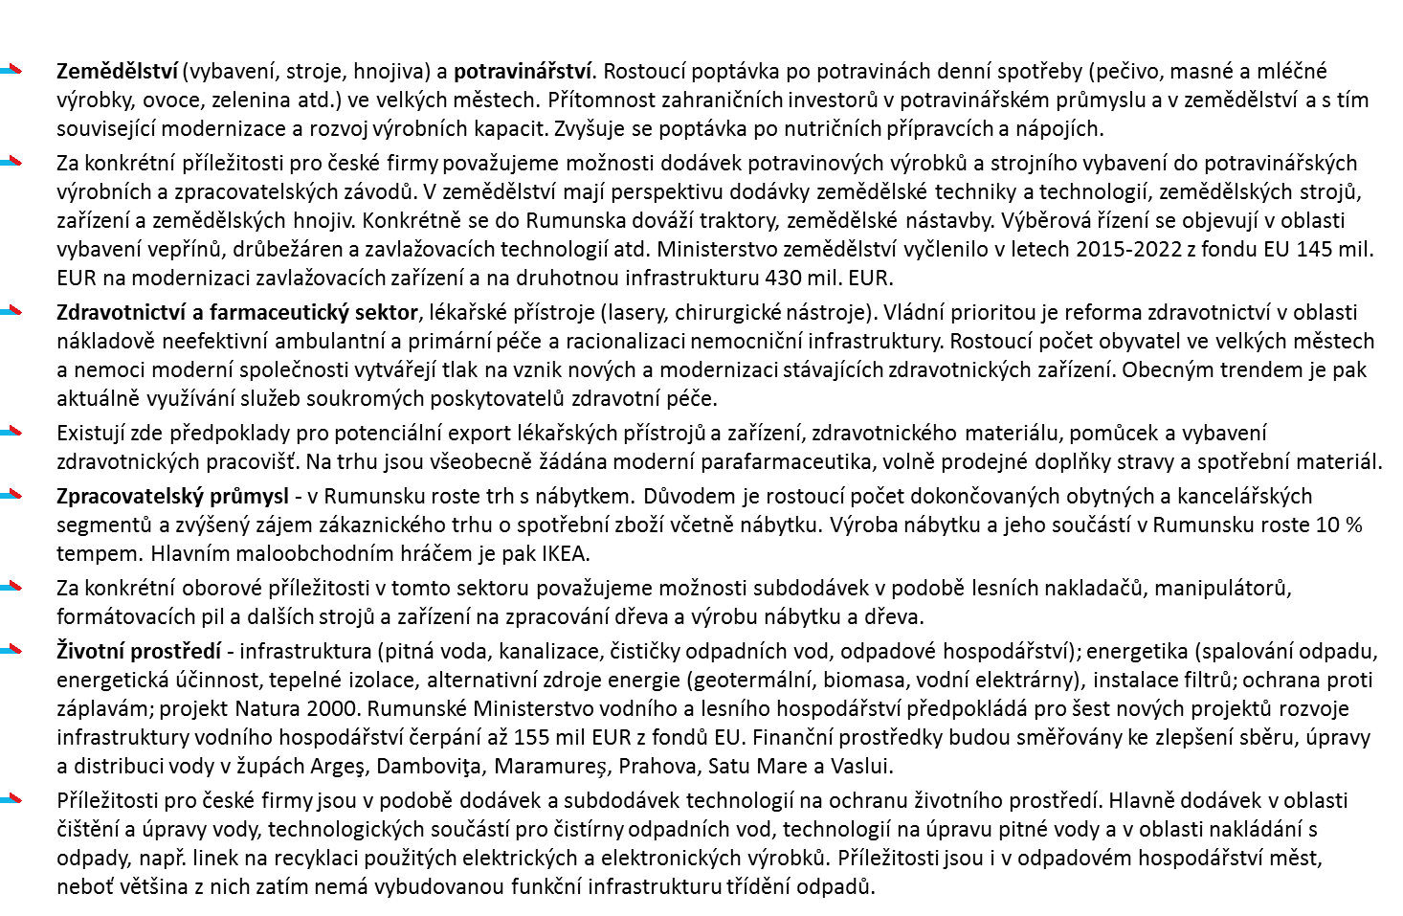
Příležitosti v Rumunsku III
Zemědělství (vybavení, stroje, hnojiva) a potravinářství. Rostoucí poptávka po potravinách denní spotřeby (pečivo, masné a mléčné výrobky, ovoce, zelenina atd.) ve velkých městech. Přítomnost zahraničních investorů v potravinářském průmyslu a v zemědělství a s tím související modernizace a rozvoj výrobních kapacit. Zvyšuje se poptávka po nutričních přípravcích a nápojích.
Za konkrétní příležitosti pro české firmy považujeme možnosti dodávek potravinových výrobků a strojního vybavení do potravinářských výrobních a zpracovatelských závodů. V zemědělství mají perspektivu dodávky zemědělské techniky a technologií, zemědělských strojů, zařízení a zemědělských hnojiv. Konkrétně se do Rumunska dováží traktory, zemědělské nástavby. Výběrová řízení se objevují v oblasti vybavení vepřínů, drůbežáren a zavlažovacích technologií atd. Ministerstvo zemědělství vyčlenilo v letech 2015-2022 z fondu EU 145 mil. EUR na modernizaci zavlažovacích zařízení a na druhotnou infrastrukturu 430 mil. EUR.
Zdravotnictví a farmaceutický sektor, lékařské přístroje (lasery, chirurgické nástroje). Vládní prioritou je reforma zdravotnictví v oblasti nákladově neefektivní ambulantní a primární péče a racionalizaci nemocniční infrastruktury. Rostoucí počet obyvatel ve velkých městech a nemoci moderní společnosti vytvářejí tlak na vznik nových a modernizaci stávajících zdravotnických zařízení. Obecným trendem je pak aktuálně využívání služeb soukromých poskytovatelů zdravotní péče.
Existují zde předpoklady pro potenciální export lékařských přístrojů a zařízení, zdravotnického materiálu, pomůcek a vybavení zdravotnických pracovišť. Na trhu jsou všeobecně žádána moderní parafarmaceutika, volně prodejné doplňky stravy a spotřební materiál.
Zpracovatelský průmysl - v Rumunsku roste trh s nábytkem. Důvodem je rostoucí počet dokončovaných obytných a kancelářských segmentů a zvýšený zájem zákaznického trhu o spotřební zboží včetně nábytku. Výroba nábytku a jeho součástí v Rumunsku roste 10 % tempem. Hlavním maloobchodním hráčem je pak IKEA.
Za konkrétní oborové příležitosti v tomto sektoru považujeme možnosti subdodávek v podobě lesních nakladačů, manipulátorů, formátovacích pil a dalších strojů a zařízení na zpracování dřeva a výrobu nábytku a dřeva.
Životní prostředí - infrastruktura (pitná voda, kanalizace, čističky odpadních vod, odpadové hospodářství); energetika (spalování odpadu, energetická účinnost, tepelné izolace, alternativní zdroje energie (geotermální, biomasa, vodní elektrárny), instalace filtrů; ochrana proti záplavám; projekt Natura 2000. Rumunské Ministerstvo vodního a lesního hospodářství předpokládá pro šest nových projektů rozvoje infrastruktury vodního hospodářství čerpání až 155 mil EUR z fondů EU. Finanční prostředky budou směřovány ke zlepšení sběru, úpravy a distribuci vody v župách Argeş, Damboviţa, Maramure$ş$, Prahova, Satu Mare a Vaslui.
Příležitosti pro české firmy jsou v podobě dodávek a subdodávek technologií na ochranu životního prostředí. Hlavně dodávek v oblasti čištění a úpravy vody, technologických součástí pro čistírny odpadních vod, technologií na úpravu pitné vody a v oblasti nakládání s odpady, např. linek na recyklaci použitých elektrických a elektronických výrobků. Příležitosti jsou i v odpadovém hospodářství měst, neboť většina z nich zatím nemá vybudovanou funkční infrastrukturu třídění odpadů.

Slide 51
Příležitosti v Rumunsku IV – co chystá vláda
Výstavba reaktorů 3 a 4 JE Cernavoda, vodní elektrárna Tarniţa a tepelná elektrárna Rovinari s celkovými investičními náklady 8,5 mld. €.
Rumunský státní přepravce Transgaz plánuje do konce roku 2026 realizovat celkem 9 velkých investičních projektů v hodnotě 1,62 mld. €. Vývoz plynu do Srbska by měl probíhat v rámci budoucího plynovodu BRUA s přípojkou v Mokrinu.
Projekt propojení národního systému pro přenos plynu spočívá ve výstavbě potrubí v délce asi 80 km, z čehož 74 km bude na území RO.
Společnosti Romaero a Sikorsky (součást skupiny Lockheed Martin), podepsaly smlouvu o průmyslovém partnerství, na jejímž základě bude v Bukurešti zřízeno středoevropské centrum pro montáž, vybavení a údržbu vrtulníku Sikorsky UH-60 Black Hawk.
Rumunské ministerstvo obrany též plánuje vynaložit 13,1 mil. € na vybavení infrastruktury vojenských jednotek v rámci vzdušných sil.
Prezident K. Iohannis dále podepsal zákon o podpoře tzv. „zelené dopravy“, který ukládá úřadům místní samosprávy nákup ekologických prostředků veřejné dopravy. Elektrické dopravní prostředky budou muset představovat nejméně 30 % budoucích akvizic veřejné dopravy uskutečněných obcemi. Kromě toho musí být alespoň 20 % vozidel zakoupených veřejnými orgány pro vlastní potřebu založeno na ekologických technologiích.
Z Fondu soudržnosti bude vynaložena na modernizaci části železničního koridoru, který spojuje Curtici, ležící na rumunsko-maďarské hranici s přístavním městem Konstanca u Černého moře, částka ve výši 1,3 mld. €.
EK též schválila nenávratnou dotaci na výstavbu 70 km dálnice spojující města Sebeş a Turda. Jedná se o strategický úsek dálnice, která by měla spojit černomořský přístav v Konstanci s maďarskou státní hranicí. V neposlední řadě Bukurešťská radnice počítá ve svém rozpočtu na r. 2018 s částkou 231 mil. EUR na velké projekty v oblasti infrastruktury, má se jednat především o investice do oblasti silniční dopravy včetně parkovacích míst a podchodů.
Rumunsko chce v letošním roce absorbovat 4,1 mld. €, resp. více než 50 % prostředků z programu pro rozvoj venkova (PNDR) 2020.

Slide 52
Děkuji za pozornost
Ing. Karel Zděnovec odbor zahraničně-ekonomických politik I
Politických vězňů 20, Praha 1
+420 224 852 491 zdenovec@mpo.cz

Slide 53
Romania
4th September 2018

